Slide 1












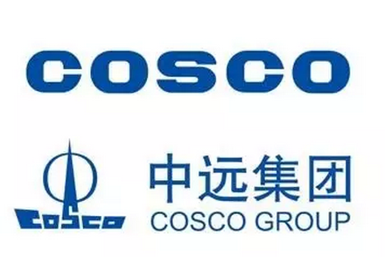







首页
工业低代码PAAS平台
精益解决方案
数据采集
关于灵娃
配置化MOM 系统
ANDON暗灯系统
实证案例
LINX VALLEY
MES 制造执行系统
合理化建议 Suggestion
工业电气MOM 解决方案
高中压电气MOM
APS 高级计划排程系统
低、中压电气MOM解决方案
WMS 仓储管理系统
统计过程控制系统SPC
PCBA 行业 APS解决方案
EAM设备管理系统
变更点管理系统 Change Control
QMS质量管理系统
分层审核管理系统
汽车零部件解决方案
培训管理系统
现场目视化管理工具
防窜货解决方案
焊接(多行业)解决方案
数字化的时代
企业管理流程、运营管理软件、企业运营数据
需要掌握在制造企业自己手中
LINXPaaS
企业流程制定执行者
企业软件构建者
LINXPaaS---- 为您节省80%数字化工厂总成本
低代码开发
配置化MOM 软件系统模板
传统开发模式 VS. LINXPaaS 自主模式
迭代
方案调研
方案选型
产品定制开发
变更开发
需求
实施交付
模型分析
LINXPaaS
实施上线
自主变更配置
MOM模板配置
LINXPaaS---- 深耕超复杂MES/MOM 低代码工业互联应用
上海交运集团
庞大的头部客户群验证
Notes:
主页
1：压装、机器人去毛刺、等自动化部分， 直接配图片，下面用写文字
2: 最上面一行，需要做滑动、点上去出现下拉菜单。参见说明

Slide 2








低代码PAAS平台
20年+ 低代码应用深度验证
“无”开发经验编程
业务及数据库程序自动生成
权限控制
可达字段
“Office”式详尽帮助
变更自动完整记录
20年+ 我们只为做好供您快速编程的工具
1
2
3
4
5
6
7
8
9
10
11
手术门诊预约系统
HRM
CRM
项目管理系统
售后随访系统
OA
ERP
MES
WMS
门禁
系统
防窜货系统
2 人月
0.5 人月
2 人月
1 人月
1 人月
6 人月
2.5 人月
0.5人月
0.5人月
灵娃低代码平台适用于多行业、各类系统的快速搭建
一次开发BS CS 同时生成
……
已服务的行业类型
汽车行业
工业电气行业
自动化行业
医疗器械行业
通讯行业
酒店、房地产行业
服装行业
危化仓储行业
软件行业
半导体行业
焊接工艺
钣金、折弯冲压工艺
注塑工艺
机加工工艺
机电装配工艺
SMT工艺
电子装配工艺
表面处理工艺
半导体工艺
已验证的工艺流程
制造执行系统
质量管理系统
仓储管理系统
设备管理系统
高级计划排程系统
人事管理系统
防窜货管理系统
项目管理系统
门禁管理系统
处方管理系统
手术预约系统
已验证交付的软件系统
“Office”式详尽帮助
实际应用案例模板支撑
多终端适用
深度实际应用案例验证的行业模板
客户端，浏览器
LINXPaaS
适应多种企业应用开发
灵活接口方式
MES,WMS,CRM,PMS,OA
OPC,MODBUS,TCPIP,WEBSERVICE…..
数据库
数据库自动架设，支持多种数据库

Slide 3
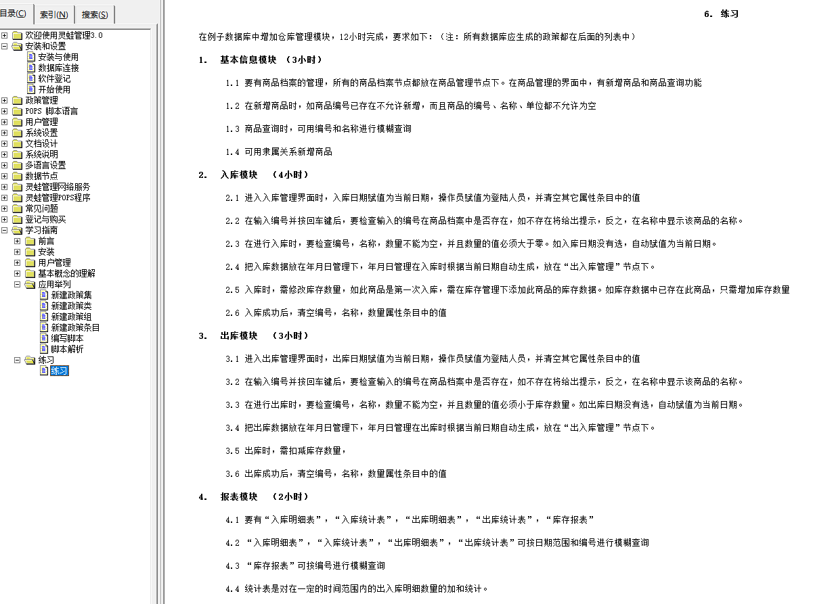
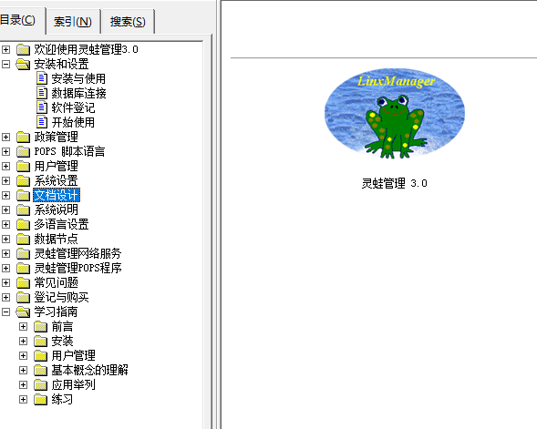





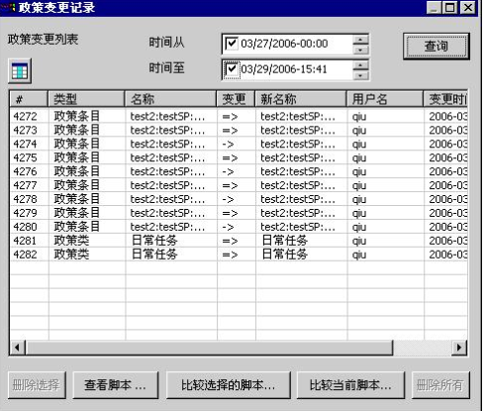
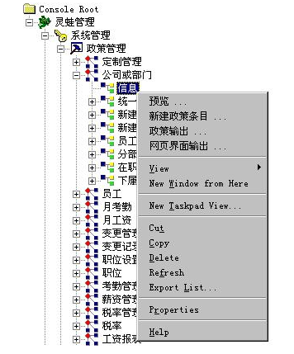


全面详尽的“Office” 式帮助文档
安装与配置说明书
宏政策说明文档
自动脚本说明文档
函数使用带样例说明文档
接口方式介绍与帮助
编程样例
引导式编程样例
自动生成软件说明书
数据库关系表一目了然
宏政策管理
安装和设置
常见问题
POPS脚本
学习指南
用户管理
完整变更日志
变更自动完整记录
版本之间自有选择比较
时间2
时间3
时间1
时间2
时间3
时间1
追溯
导出
不同版本间比较查看变更者、变更时间、变更内容、
可导出指定版本的脚本
导出的版本可以导入方式任意恢复

Slide 4


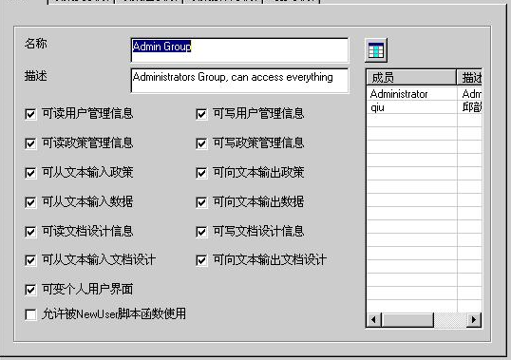
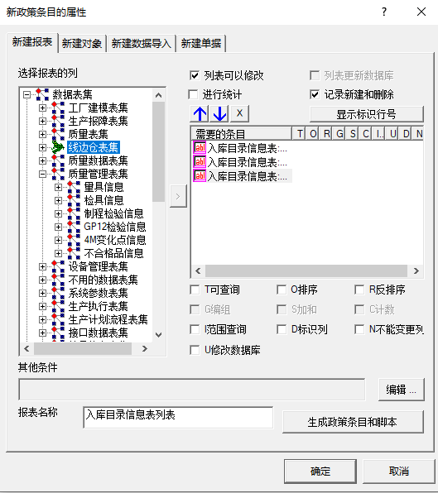
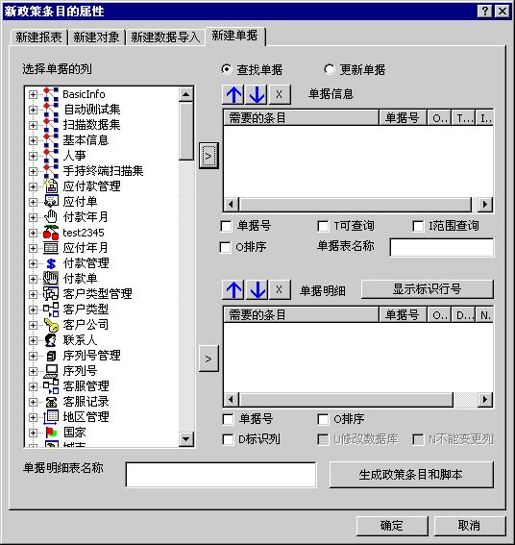
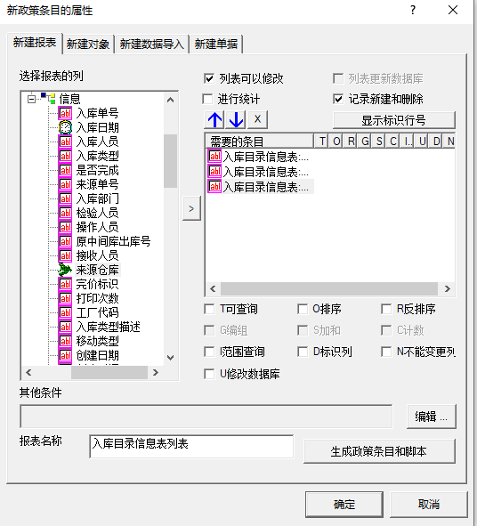
深度权限管理与控制
任意历史版本可以文件方式恢复
管理的颗粒度到模块权限、表、字段的读写
数据权限
用户权限
可达用户、用户组模式管理
权限通过勾选配置实现
业务及数据库程序自动生成
表单生成
表单关联
程序脚本
→生成可通过勾选、选择简单快速实现

Slide 5
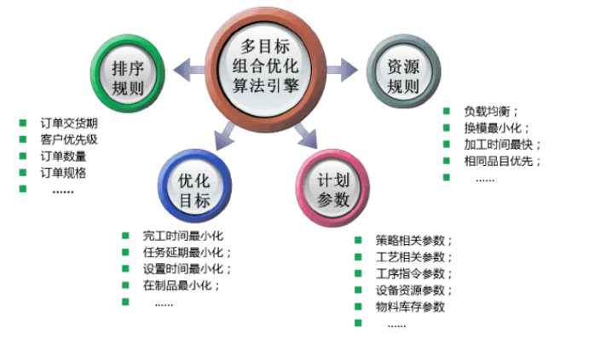
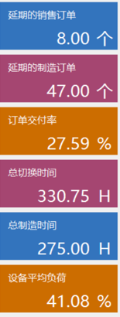
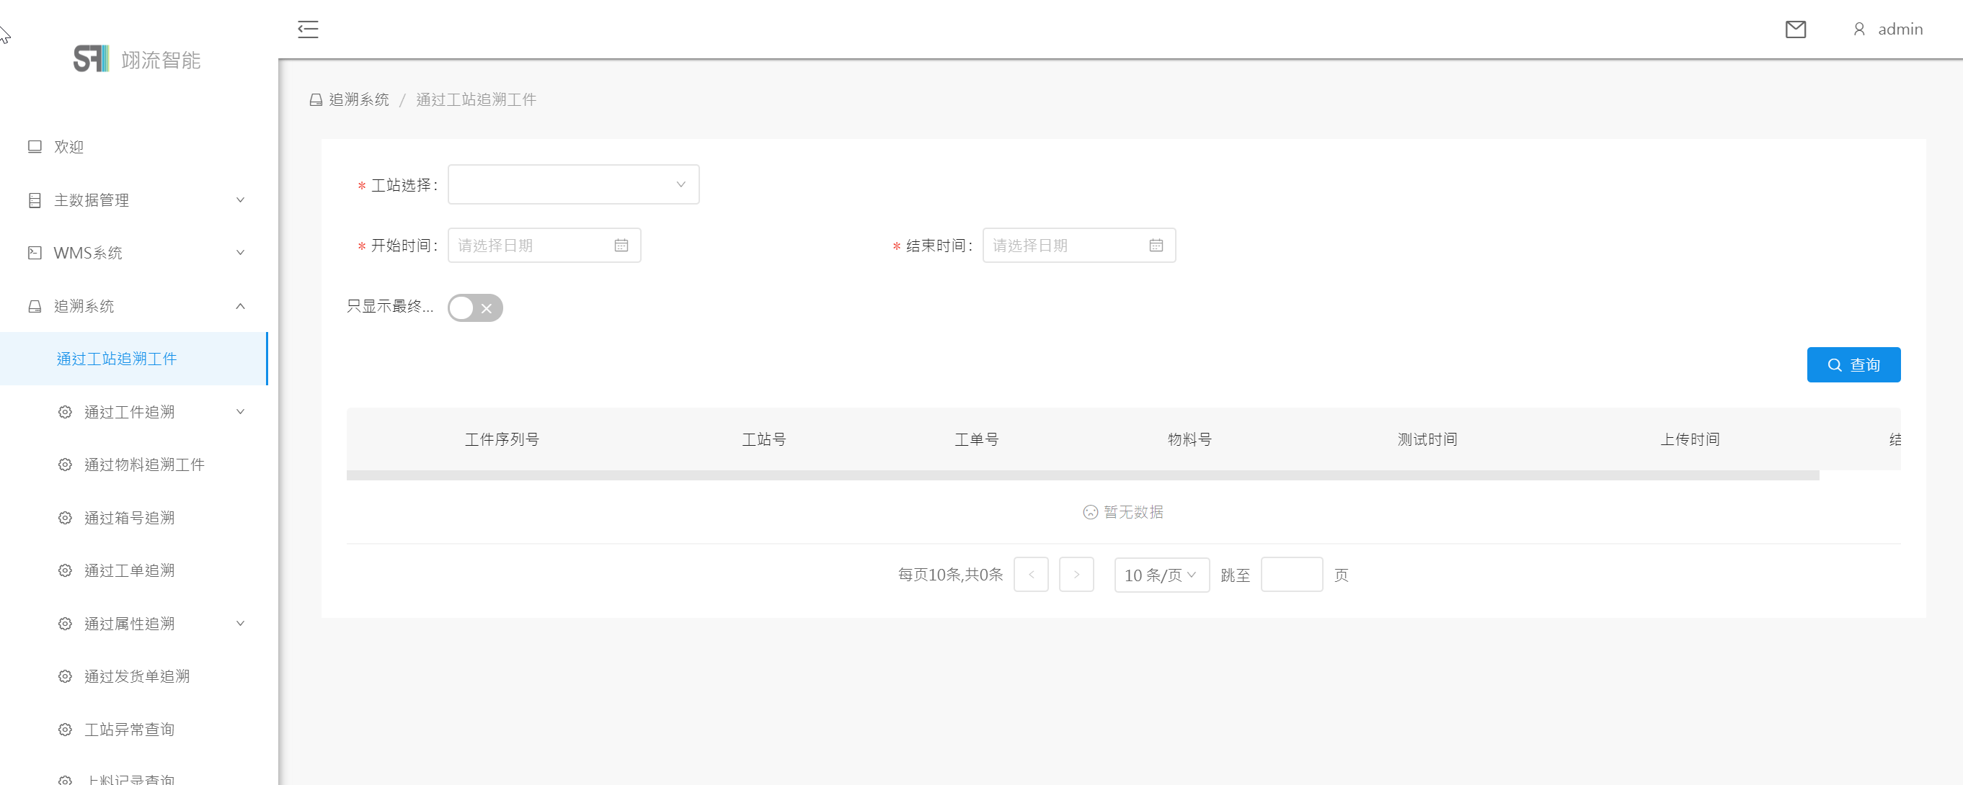
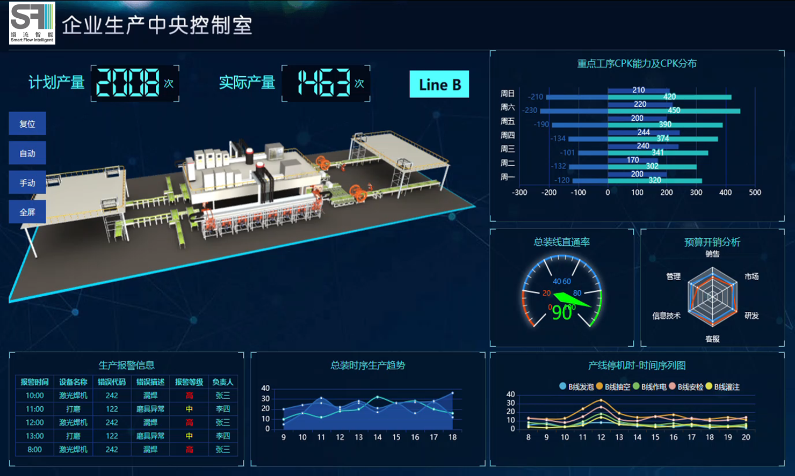
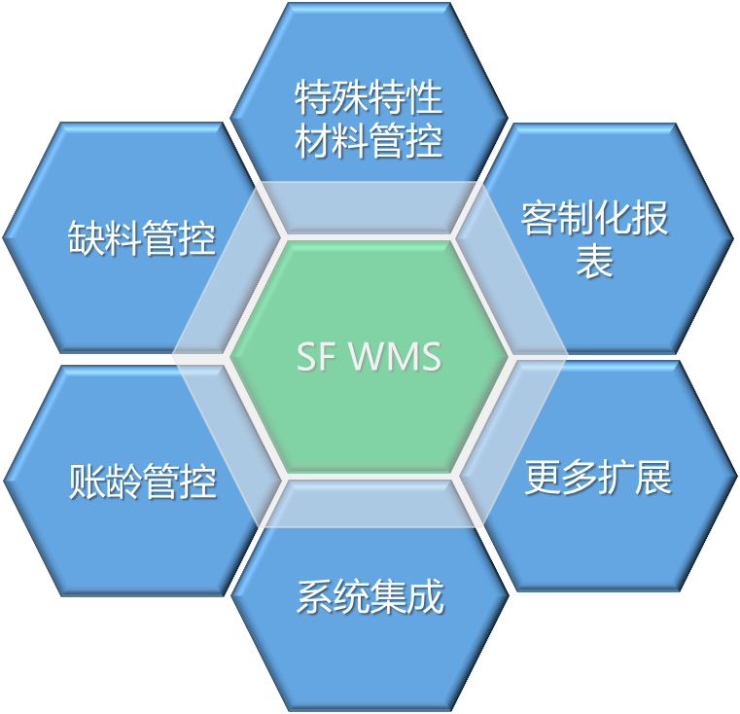
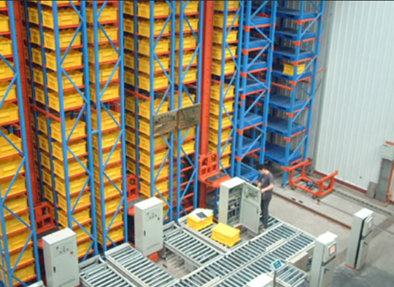
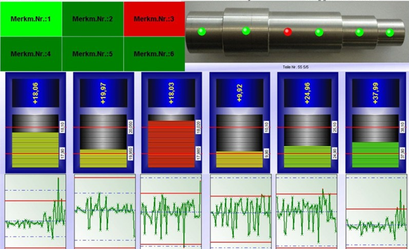
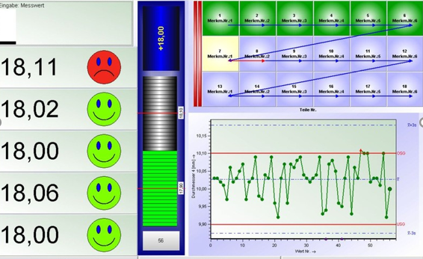
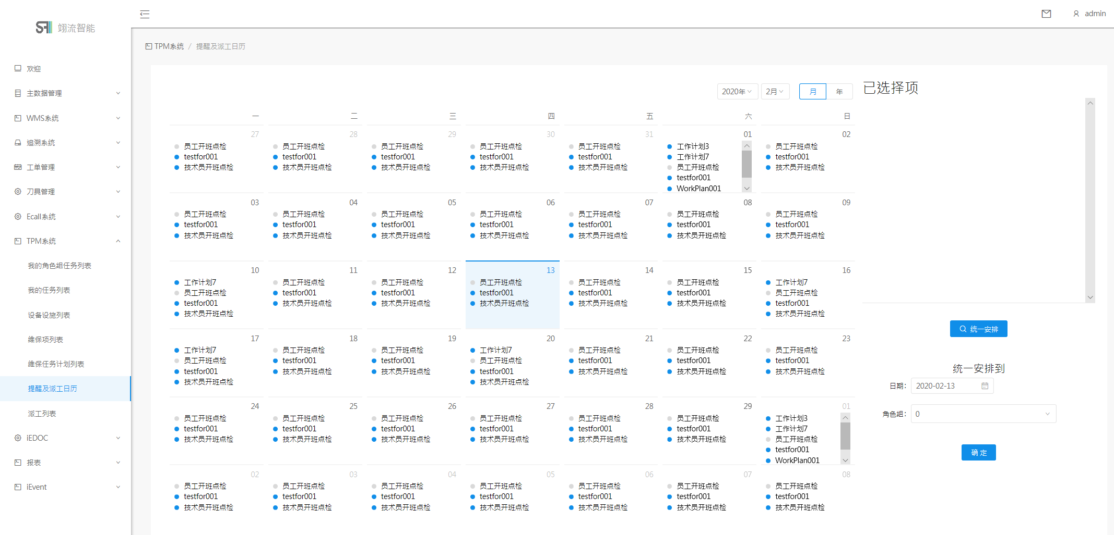
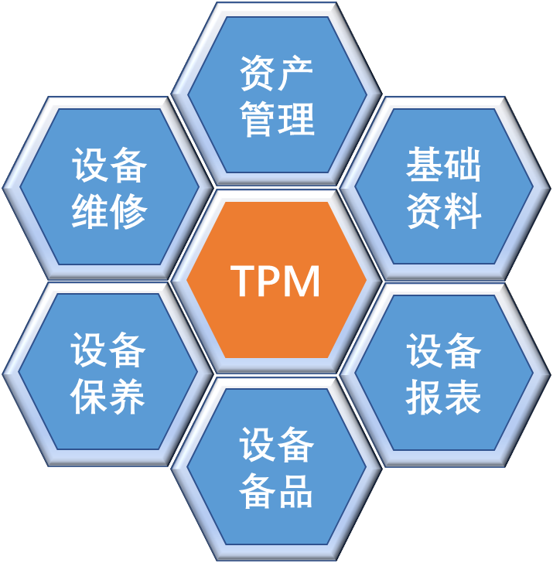
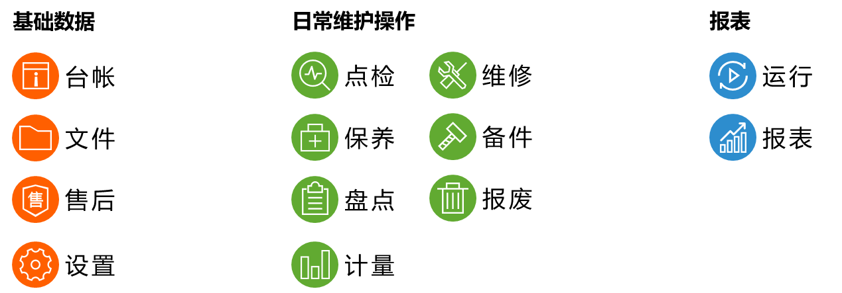
配置化MOM制造运营管理信息系统
APS 高级计划排程
MES 制造执行系统
WMS 仓储管理系统
EAM设备管理系统
QMS质量管理系统
配置化系统开发+ 灵娃PaaS服务 为您保驾护航
配置化工厂建模
配置化 仓储管理
配置化 计划管理
配置化 物料配送
配置化 数采
配置化 设备、工装、夹具、检具、模具管理
配置化 执行管理
配置化 报工
配置化 数据采集
和全定制化开发MOM说不
源代码可见
中文源代码
数据表结构可见
所有历史变更可见、回溯
自主变更、升级
和供应商绑定说：再见
自主数据挖掘
LINX MOM能为您带来什么
不再仅依赖一个计划员调度全厂
物料采购、生产制造、
产品回库
一流通畅
物料、人员、设备、工艺全流程追溯可控
现场问题
快速响应
迅速解决
MES
APS
QMS
LINX
WMS
TPM
库存
、制造绩效、设备表现
全透明可视
质量问题摆脱人工跟踪
工装夹具，设备资产
维护任务、统一化管理
人员上岗认证培训自动规划、监控
APS高级计划排程系统
APS是生产排程系统（Advanced Planning and Scheduling）的缩写，是企业实施精益制造的最有效工具，实现生产计划及物料计划的规范化和程序化。根据设置的交付条件，结合物料库存管理，并综合考虑设备/人员、前后置时间、工作日历等约束条件，通过排程计算，进行最优生产排程以及物料需求。并对排程的过程进行实时监控，对排程的结果进行分析，给出排程质量分析，并给出的建议加班时间等。
LINX-APS 通过配置化的框架平台，实现优化生产计划，提升生产效率，实现精益采购，降低设备及人力成本，确保订单准时交货；通过管理透明化，明确计划与执行的差异性，借助流程不断改进、管理不断规范和差异逐渐消除。
通过与MES、WMS、ERP系统的集成，实现全供应链的生产管理水平提升。
MES 制造执行系统
MES是制造执行管理系统（Manufacturing Executive System）的缩写，是对这个制造过程的全流程管理系统，
LINX-MES 为一体化设计平台产品，以BOM 及工艺Routine为基础，核心实现工艺流程的管控、原材料及配方的管控及正反向追溯、以工单为生产运行主线条，与PLC系统/数控集成实时通讯实线制造过程中工单在工艺、人员、设备严密管控状态下的执行。
系统内嵌多种通讯协议可实现配置化通讯，与主流ERP 、PLM、CAX可实现集成实时通讯，让整个工厂在完整的信息系统管理指挥下有序运行。
WMS仓库管理系统
WMS是仓库管理系统（Warehouse Management System）的缩写，是对仓库作业：包括仓库入库、仓库出库、库存存储、库存拣货、库存调拨、入库质检、质量管控、库存盘点等的管理，更细致更全面的有效控制并跟踪仓库业务的全流程，完善仓库信息化管理，实现仓库管理的现代化。
LINX-WMS 通过全面采用条码/RFID，读取终端，优化现有作业流程，建立标准化作业流程，实现原材料库、JIT库、线边库、在制品库、成品库各类库独立和集中管理，提高效率，减少差错率，实现仓库管理水平的提升、降低成本。
功能覆盖：入库计划、收获管理、入库管理、配料管理、计划外出库管理、退库、调拨、线边仓、外仓、退货、冲销、盘点功能
通过与MES、APS、ERP、WCS 等系统的集成，实现全供应链的物流管理水平提升。
QMS质量管理系统
QMS是质量管理系统（Quality Management System）的缩写，是从设计、研制、生产、检验、销售、使用全过程的质量管理，并予制度化、标准化，成为企业内部质量工作的要求和活动程序等的管理，更制度化、更标准化，有效控制并跟踪企业产品全流程质量，建立质量数字化管理体系。
LINX-QMS核心业务以生产为主流程，主要有进货检验、生产过程检验（首检、巡检、工序完工检、终检），销售出库检验，与检验工具、测试设备和自动线集成，实现质量数据数字化管理, 并可集合供应来奶实现供应来奶质量协同
通过与MES、ERP系统的集成，实现质量标准、检测方法、关键工序、工艺控制要求、定期审核、统计控制质量管理要求的水平提升。
EAM设备管理系统
EAM设备维修体系系统模块，覆盖设备、工装、夹具、检具、模具的一体化管理。涵盖固定资产管理、点检、维修、预防性保养、备品备件管理， 覆盖设备全生命周期的管理包括事后维修、定期校验、预防维护、生产维护，利用维护保养计划提醒、派工的电子化操作，提升维护保养的及时性、达成率，降低设备发生故障的机率，提高企业利润、降低成本。
实现电脑、平板等多种接入方式，方便用户及时、高效地操作处理。全面实现设备效率、维护保养的电子化、网络化、智能化，更加及时有效地反应设备运行情况。
通过与ANDON系统的集成，实现现场生产、设备状态的全可视化，提供实时数据信息，有助于提升现场管理水平。
集成震动、电压、 电流传感器实现设备的预期性维修。

Slide 6
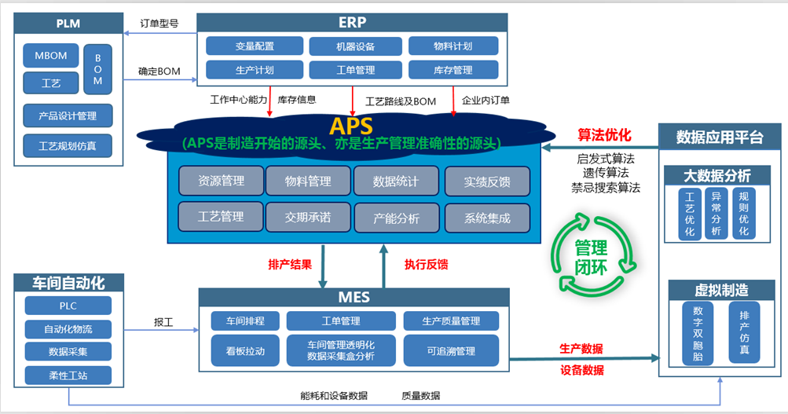
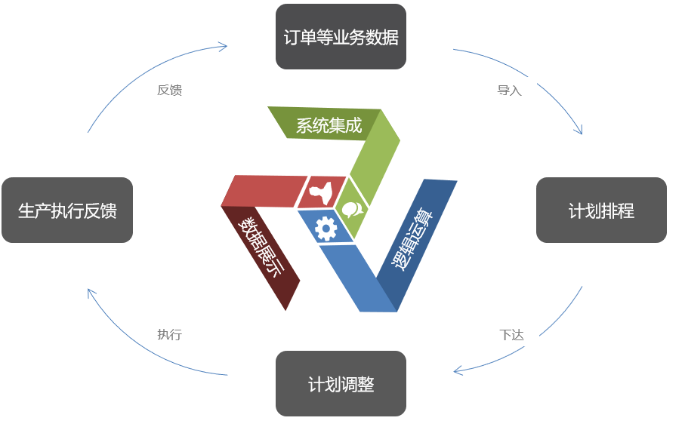
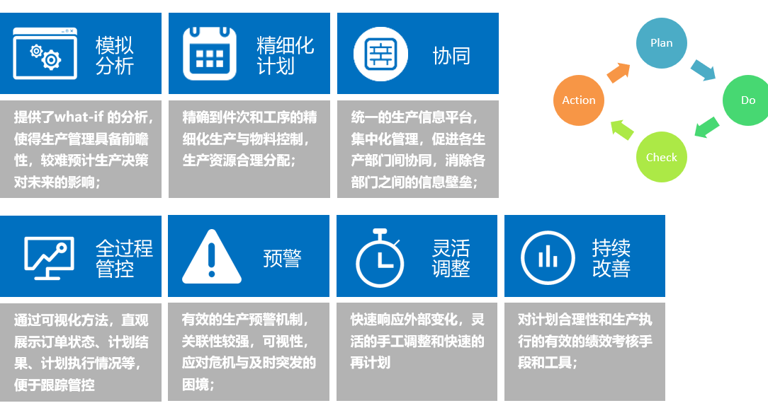
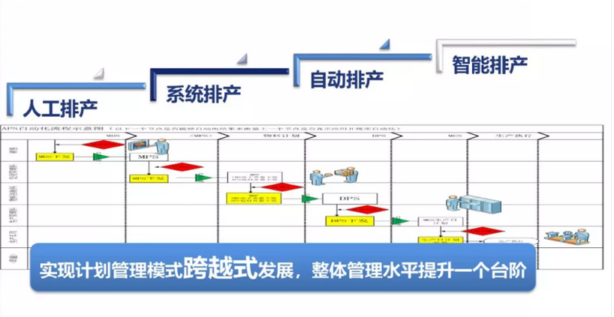
APS 系统
APS主要解决问题
LINX APS业务流模型
LINX APS功能特性
订单评审：生产订单、附件订单、预装件订单……
资源管理：产能资源、产线资源、机器设备资源、劳动力、标准节拍工时、齐套欠料……
多品种多工序的生产计划排程，可采用APS+ERP+MES模式的集中排产或分层排产
考虑设备和人员的负荷，精确安排工厂中的每一台设备和每一个人员未来日程作业
订单的滚动预测，生产.采购的可视化排程，缩短制造提前期，消减库存，提高客户交货期的遵守率
LINX APS排产方式
产品批量不大单件作业时间较短的产品，或工序劳动量不大重量较轻的在制品，可采取前道工序集中加工完成，整批送到后道工序加工，有利于减少设备的调整时间，提高功效，但会产生等待时间，导致加工时间和生产周期的延长
如紧急订单、或限定期限的订单、或大批量生产订单、或工序劳动量大重量较重的在制品，可采取每件产品在前道工序加工完毕后，立即移到后道工序继续加工，此方式加工时间最短，但运输频繁，当前后工序的作业时间不相等时，设备产生停歇等待加工现象

Slide 7















































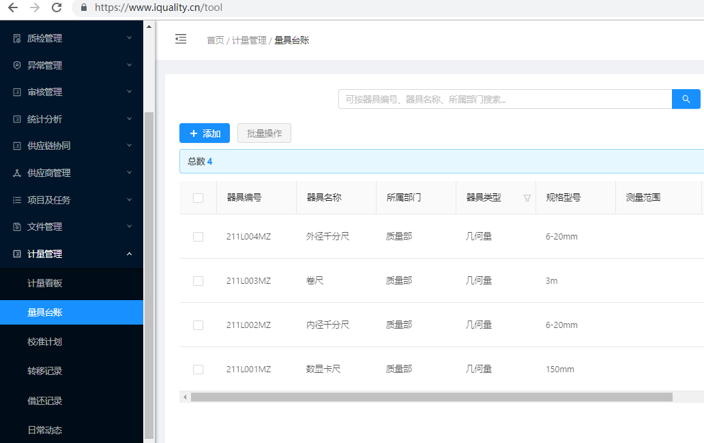
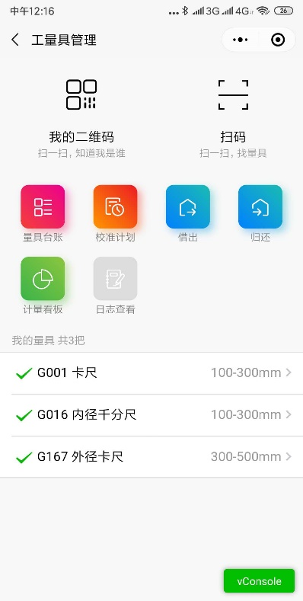





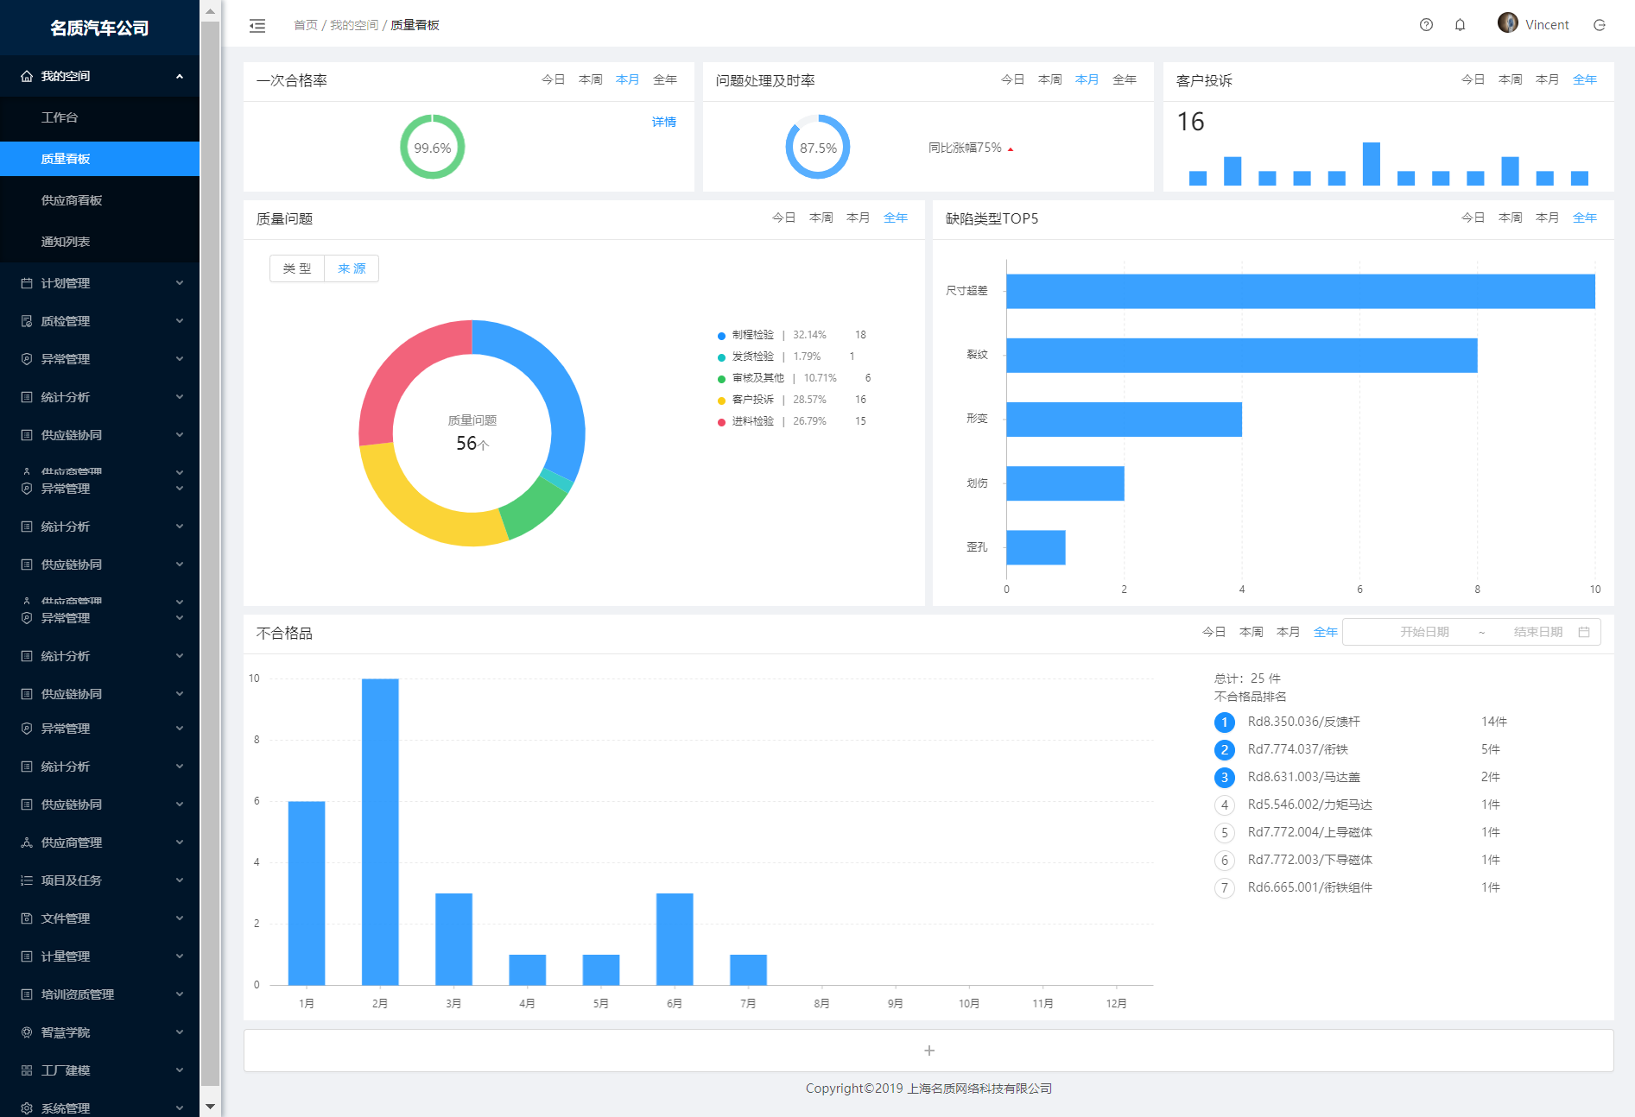

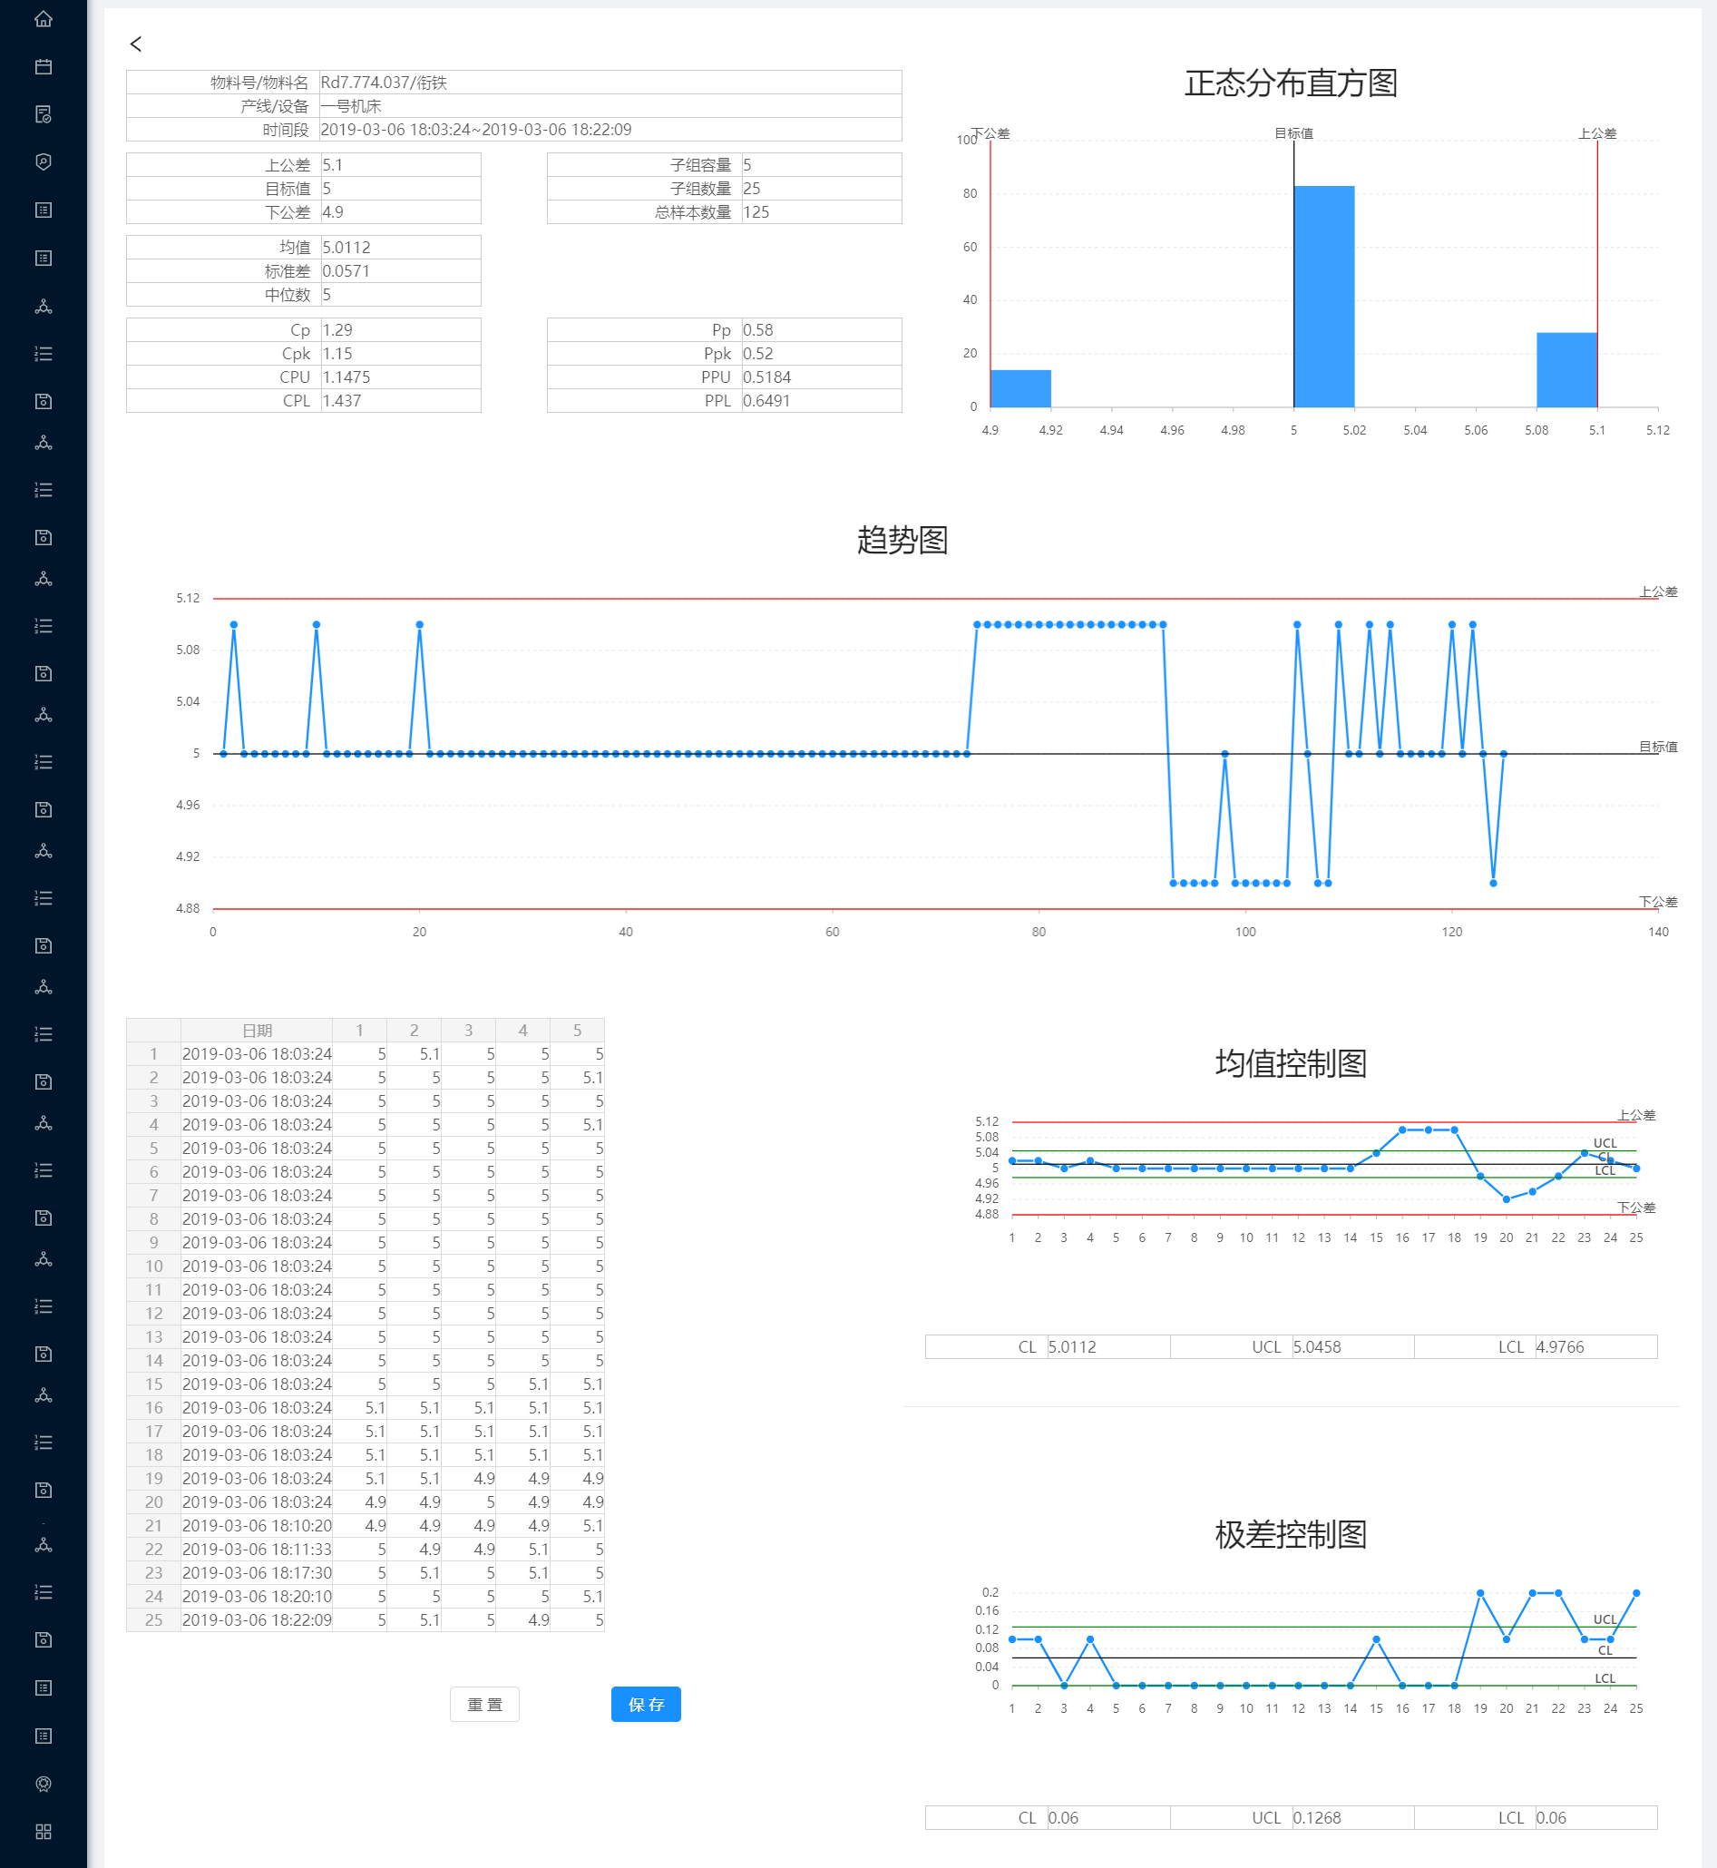
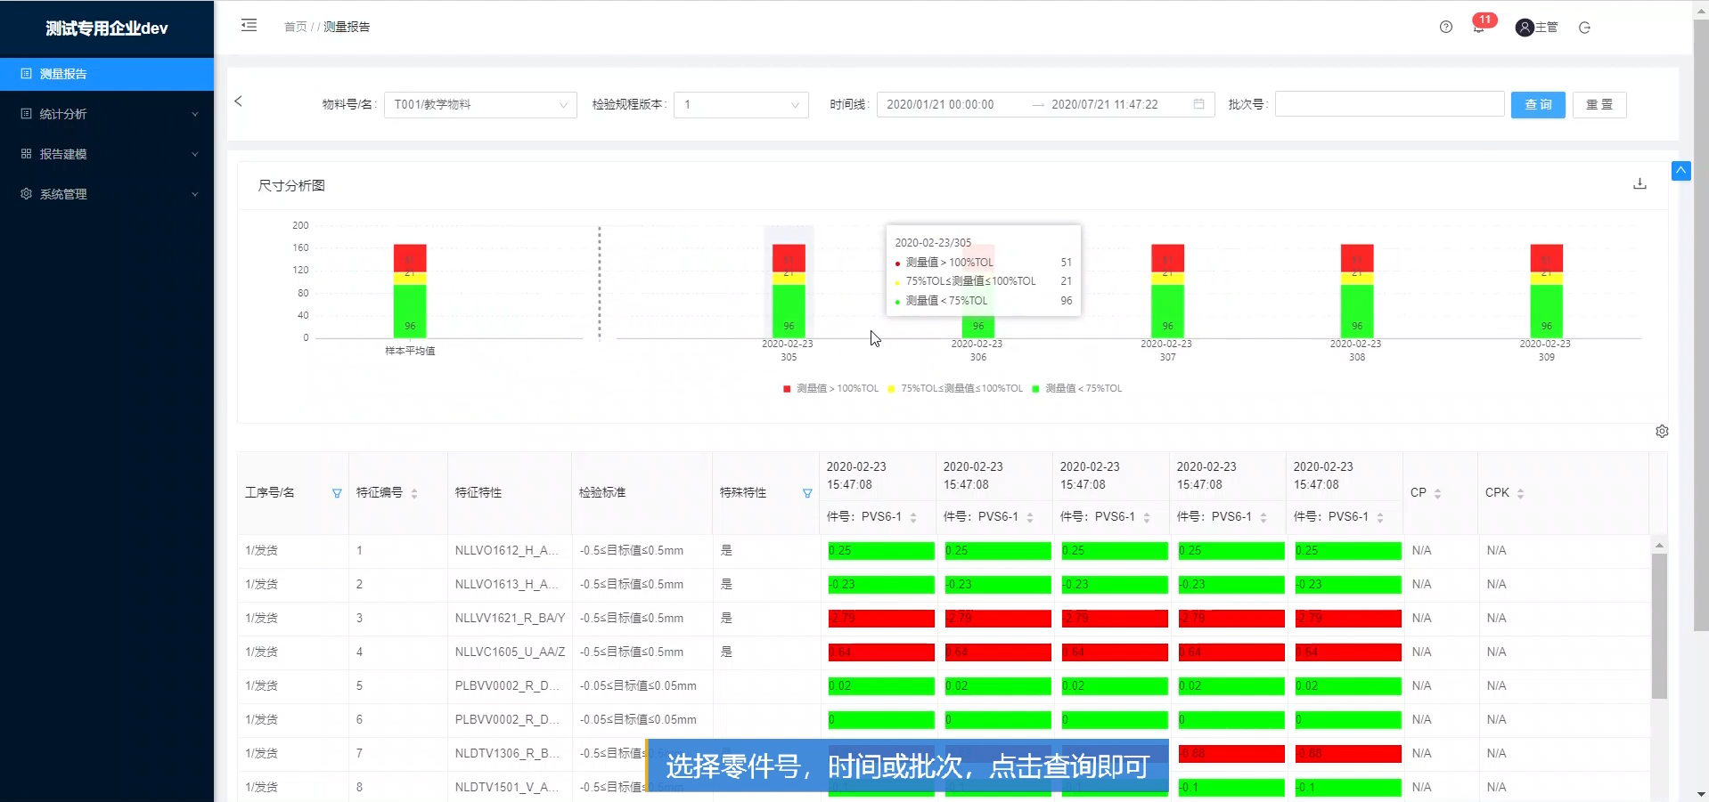
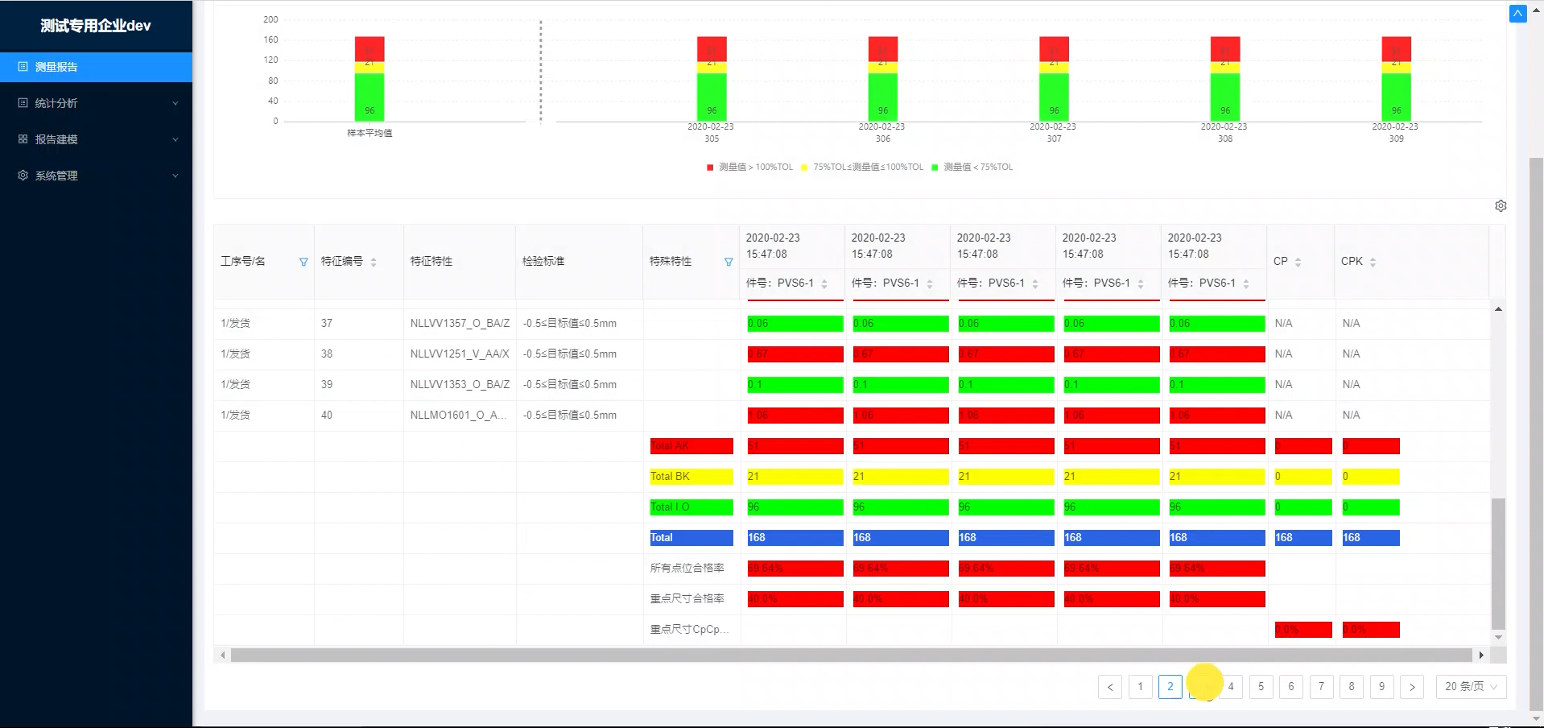
QMS 系统
数据分析与可视化
质量看板
供应链看板
工作任务
报表
经验知识库
智能预警
质量追溯
知识助手
计量管理
量仪量具管理
检测与质控
检测过程与制程质量控制
改进与体系
质量体系和改进管理
供应商质量协同
采购方与供应商跨供应链协同
售后质量
客户抱怨及售后维护
检验计划
检验工单
问题与措施
8D处理
供应商准入
供应商评分
客户抱怨
不合格处置
校准计划
计量台账
来料检验
制程检验
体系文件管理
审核管理
零部件认可
供应商审核
客户清单
8D处理
量具借还
量具转移
过程能力
不合格品处理
人员培训与资质
证书管理
供应商变更管理
供应商质检
项目及任务
产品管理
日常动态
计量看板
基础模块
组织管理
权限管理
编码配置
文档管理
表单设计
审批配置
通知管理
物料清单
预警配置
日志管理
私有云部署
服务集群
微服务架构
工业IOT平台
开放PaaS平台
全站HTTPS安全连接
LINX QMS– 计量管理
确保量具的及时校验和合规使用，保障质量检测的有效性和准确，降低质量损失
实时跟踪量具的使用和流转，降低量具的意外遗失和不必要的损坏
微信小程序，全面支持量具的台账管理，借入借出等功能，方便、快捷；支持二维码，使用快捷简单
辅助合理安排量具的校准计划，提高量具的使用效率，减少不必要的重复购买；避免影响生产和工作需要
量具
台账
通知
预警
校准
管理
计量看板
借还
管理
事件
执行
LINX QMS– 质量数据分析
全过程的质量数据追溯，涵盖进料、制程、发货，客户等各个过程
实时、多维度的质量综合分析，帮助管理层快速了解企业的整体质量情况
一目了然的质量大数据分析图线，减低数据分析的门槛，帮助企业挖掘数据金矿
开放便捷的数据聚合和外部数据集成展示
LINX QMS– 质量数据统一平台
不合格品管理
质量综合门户
质量相关数据统一管理平台建设，包括质量标准、质量体系、质量规范和质量基础数据管理，以及从相关系统对接获取的质量相关所有数据集中统一管理，支持质量数据分析、问题预测、质量成本管理目标。
实验室管理
产品全生命周期质量数据
质量数据分析
生产过程质量数据
质量检测标准
质量追溯
供应商质量管理
质量体系标准
统计分析报表
问题管理与质量改进

Slide 8
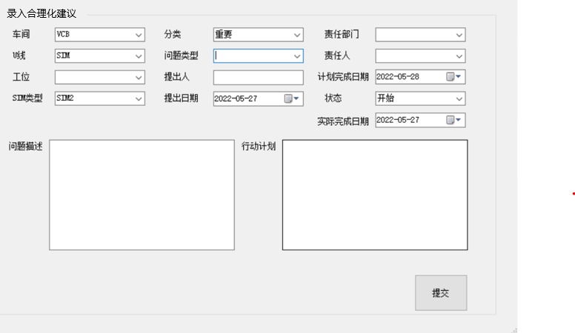
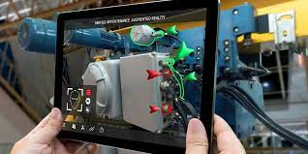
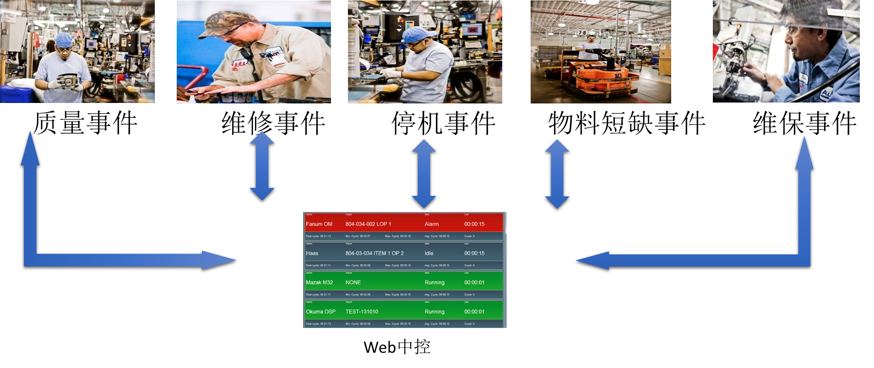
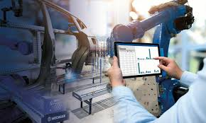

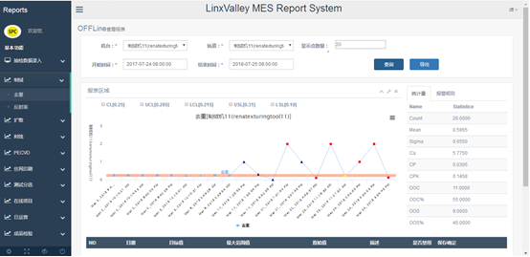
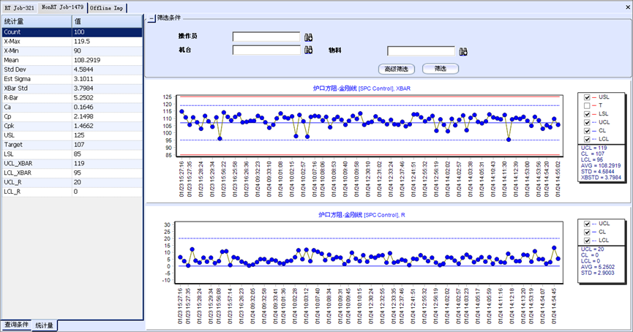

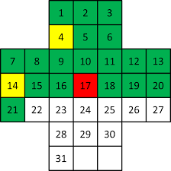
制造精益现场管理工具 LINXLEAN
ANDON 暗灯 现场快反系统
LLS车间现场运营管理系统
ESOP 电子化操作指导书
E-Call 拉动式供料系统
Training 培训系统
E-Suggestion合理化建议
E-Suggestion 合理化建议工具
合理化建议是制造自下而上现场持续改善工作的重要通道，灵娃E-Suggestion工具帮助制造现场实现合理化建议的收集、跟踪、汇总，并实现合理化建议对于提出建议人员你的反馈，并可以根据位置、设备、问题的历史查询，有效助力企业持续推进持续改善的环境氛围。
E-SOP电子操作指导书工具
ESOP电子操作指导工具，用于现场各类生产、质量、设备等文档电子化，实现生产现场电子文档的实时化展示，
系统包括了文档审批流程，以便于现场文档的有效性控制。
与灵娃MOM平台MES系统集成，可以实现根据工单实时调取对应的文档进行展示，避免频繁的手工切换。
Training培训系统
新员工培训
多技能岗培训
转岗培训
Training培训系统，用于企业员工培训的系统，包括培训资源、培训申请、培训计划、培训实施、培训报表，对员工培训要求、培训内容定义明确，并严格监督，有效管理上岗员工具备合格的资格，从现场人员角度达到生产、质量稳定，降低不良率与异常，提高企业效率。
培训系统通过流程化管理，了解员工真正实用、见效的培训，并通过这些培训让员工能及时获取有用的技能知识。
通过与MES系统的集成，实现员工持证上岗的实现，有利于提升现场管理水平、质量提升。
考核认证
在职培训
返岗培训
专项培训
能力提升培训
ANDON暗灯-现场快反系统
Andon系统，作为自主研发的现场快反系统模块，是精益生产制造管理的一个核心工具。在制造过程中能够发现各种生产、质量、物料、人员等异常，及时报送反馈，并流程监控，确保能够在最短的时间里解决问题，使生产能够平稳进行，提高效率。同时，可以产生专家资料库，有助于现场管理的改善与提升。
通过设备联网等方式，实现设备状态的实时集中监控、实时报警、及时处理，提升正确性及及时性。
通过与灵娃MOM平台的EAM系统的集成，实现现场生产、设备状态的全可视化，提供实时数据信息，有助于提升现场管理水平。
E-CALL拉动式供料系统，是企业实施精益生产的物料配送方式，实现在需要时，按需要量，配送物料至相应产线站位的控制系统，能使物流和信息流有机的结合，避免人力、物料、空间的浪费。
系统通过采用工单齐套性备料、现场物料消耗性备料相结合的方式，通过仓库向产线按时、按需配送物料，既保证产线不会因为缺料断线，也不会因为物料配送过多，现场溢料。
系统通过看板也可以实时显示物料需求情况，以及物料紧急程度。
通过与DISP AGV调度系统的集成，还可以实现物料配送的及时化、无人化。
E-CALL拉动式供料系统
Layer Audit– 分层审核工具
分层审核是肢体组织自上而下进行管理的利器，发现的问题是未来改进的源泉，
灵娃分层审核工具支持多层级现场审核计划管理，支持手机端，针对个人的审核计划提醒， 有效跟踪审核发现问题的整改计划进度。让审核不再流于形式、
SPC 统计过程管理工具
灵娃SPC工具全面融合统计过程管理。融合7大判据，对于关键工艺参数、产品质量进行日常质量趋势监控。消灭风险于早期萌芽状态。
支持手机端查看。异常报警，异常信息实施推送到指定负责人等功能。
通过与灵娃MOM平台的数采集成，可以实现主流设备的测量数据自动采集。
生产制造需要的是稳定不便，但实际变化和变更不可以避免，如何管控变更，成为有效稳定生产的重要工具。
变更不可怕， 可怕的是无计划的变更，无协同的变更
产品变更（ 设计、规范、产品参数….）
物料变化 （ 供应商，规格、规范…)
设备变化 （ 工装、夹具、设备调整、程序变化、）
人员变动（ 新员工、新上岗、…)
工艺变化 （ 工艺流程、工艺参数……
灵娃CPC工具，全面管理现场变更，支持手机端，变更计划，提前通知变更消息，让变更变得简单可控。
变更点管理 CPC工具
现场目视化工具
制造现场需要很多标准化的管理目视化看板，灵娃现场目视化工具集合了安全绿十字、5S、合理化建议、渐渐目视表、员工技能矩阵等多种表单，实现现场电子化集合管理，无需人工花费大量时间制作。并统一化现场展示。

Slide 9
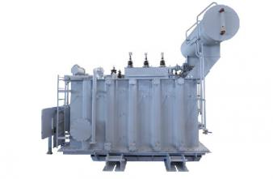
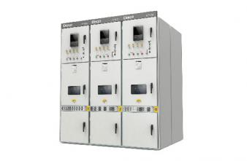
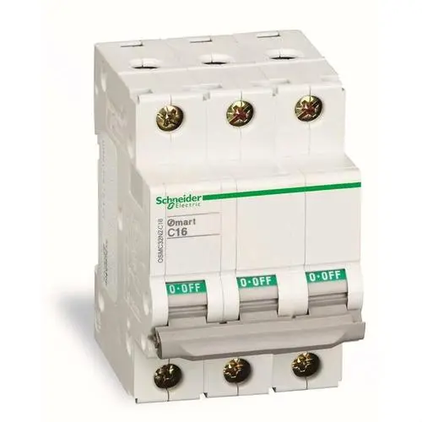
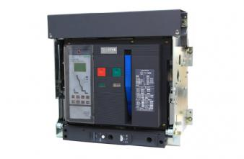
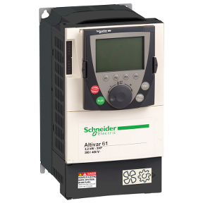
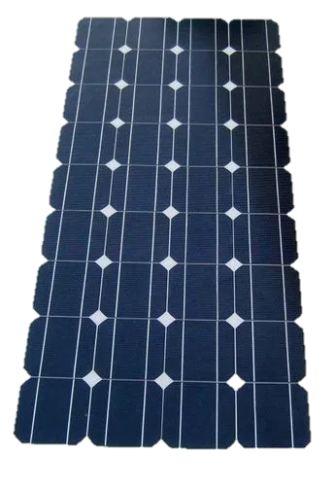
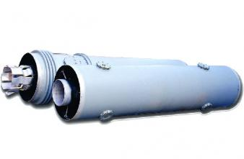
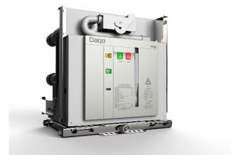
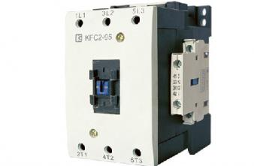
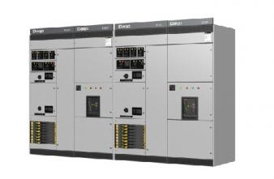
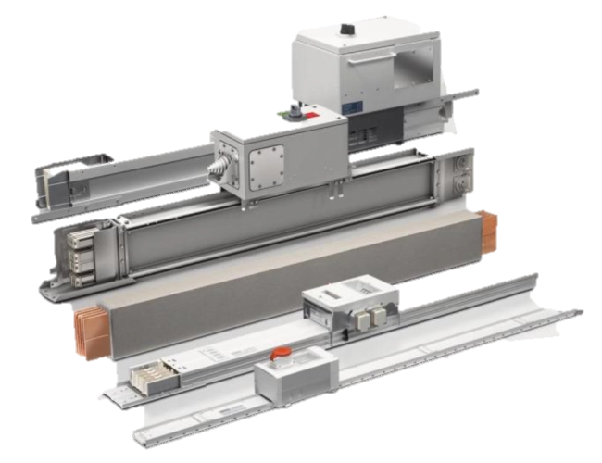
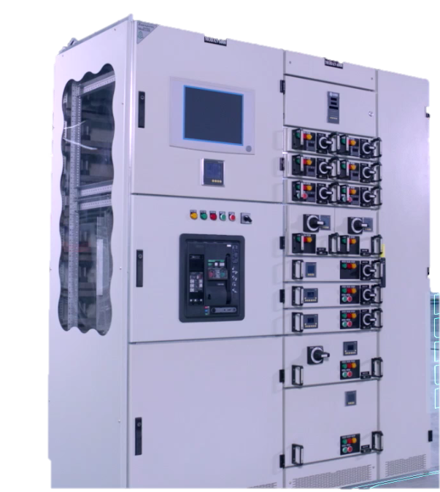
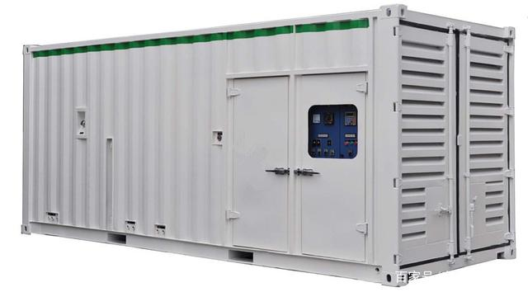
工业电气行业MOM解决方案
涉及产品案例：
变压器
中压开关
低压断路器
高低压变频器
硅晶体太阳能电池片
高压母线
真空断路器
接触器
低压配电柜
高低压母线
配电柜
高中压预制舱
交付的软件及接口：
MES 制造执行系统
WMS 仓储管理系统
QMS 质量管理系统
APS 高级计划排程系统
培训管理系统
设备、工装、模具、夹具管理系统
ANDON暗灯系统
合理化建议 Suggestion
变更点管理系统 Change Control
统计过程控制系统SPC
现场目视化管理工具
分层审核管理系统
8D管理
国家电网数据对接
ERP 对接
立体库对接
AGV调度
BI系统

Slide 10

成功案例：工业电气行业—民营，高中低压产品
某外资世界500强工业电气制造商
在2002年开始，灵娃开始为该集团中国区若干家工厂提供数字化制造解决方案，并持续服务超过20年，灵娃持续为该客户在数字化工厂的各个维度提供专业化的精益、质量、软件技术服务。 赢得了客户深度和持续的信任和支持。
客户评价：
使用灵娃系统，产能超常提升，减少客户投诉20%；现场在制品数量减少25%；持续改进有效强行增加4%，消灭了操作工的记录工作，大幅提高效率；实现了作业过程无纸化，节省大量印刷材料和开支；
XXX 工艺部
覆盖产品类型:
低压开关、中压开关、变频器、 变压器、变电器开关
覆盖工艺类型:
机加工工艺、注塑工艺、喷涂工艺、冲压折弯工艺、装配工艺、发泡工艺、半导体工艺、全自动/半自动/手工机电装配工艺，拧紧枪，热处理
系统对接:
PLM, ERP ,CRM, AGV 各种工艺设备
首次交付投入开发成本:
45人天
背景与解决方案介绍
按订单生产模式(MTO)，订单的多品种小批量，完全根据订单定制生产，零件种类繁多。
零部件及工艺的多样化，根据具体订单进行实时匹配化生产；
灵娃方案实现了：物料管理与配送、动态工单管理，工艺路径管理，物料与夹具防错，工艺配方管理，动态电子操作指导书，实时产品及工艺参数下发，设备集成与数采，车间暗灯，合理化建议，分层审核，现场会议，车间持续改进系统等，实现了和PDM，CRM，ERP， BI无缝集成。
PDM
CRM
ERP
BI 商业智能
灵娃平台
生产计划管理
工艺配方管理
装配打印管理
动态工单管理
生产控制管理
送料管理
分层审核
合理化建议
防错及扫描管理
附件原料拉动
硬件接口
暗灯
无纸化
成品出库扫描
设备服务
存储过程
扫描服务
上传服务
成功案例：工业电气行业—中压、高压电气
某国家重点高新技术企业、国家科技部863计划成果产业化基地、中国电气工业领军企业，中国电气工业自主创新名列第一，年销售额超过百亿，在国内有20多家工厂，工信部 “国家技术创新示范企业”。中国市场上最早生产工业电气产品的龙头公司。在2016年开始，灵娃开始为该客户超过数十家工厂提供数字化制造解决方案，并持续服务超过20年，灵娃持续为该客户在数字化工厂的各个维度提供专业化的精益、质量、软件技术服务。 赢得了客户深度和持续的信任和支持。
涉及产品:
高压开关设备 中压开关设备 低压开关设备 低压元器件 电力自动化 配电自动化 高压母线 低压母线槽系统 变压器 箱式变电站 风电变流器 桥架直流开关设备、电气柜、电缆、抽屉、
覆盖工艺类型:
机加工工艺、注塑工艺、喷涂工艺、冲压折弯工艺、装配工艺、发泡工艺、半导体工艺、全自动/半自动/手工机电装配工艺,
系统对接:
PLM, ERP ,CRM, AGV, 立体库，各种工艺设备
首个工厂软件开发投入开发成本：
20人天
解决方案实现功能：
动态全价值链信息贯穿：销售合同、图纸、工艺程序、工单任务同步贯穿联动
动态设计文件下发： 系统直接下载与销售合同对应中产品图纸，保证了数据实时性和正确性，减少人工作业工作量
动态工艺文件下发：产品的物料信息和工艺信息，均在设计平台中建立，确保数据源唯一性
实时过程管理：工艺流程、设备数采、工时成本、材料耗用、能耗信息全链接与实时透明
仓储物料管理：采用扫描终端、PDA、控制终端，与设施、设备对接等信息化作业方式实现
实时异常反馈：安灯系统，与设备端集成，实时反馈异常报警信息
无纸化作业：现场作业取消纸质作业单，实时记录作业信息，现场生产作业信息透明化；SOP、SIP等作业文档电子化显示
设备自动控制：工艺参数、加工程序实时下发，同时集成立库、AGV，装配设备等
数字化看板： 实时工厂核心KPI动态大屏展示
解决方案实现效果：

Slide 11










PCBA(SMT)行业解决方案
案例介及涉及产品介绍
液晶显示器
机械硬盘
路由器
机顶盒
汽车BCM
汽车空调控制器
实际验证客户：
全球（Electronic Manufacturing Service，EMS） Top20 法国独资子公司。产品涉及网络设备、机站通讯、民用消费、工业控制、安防视频、汽车行业、音响视频、医疗设备等多个领域。苏州工厂主要生产液晶平面显示器，电脑硬盘，电脑网络路由器，电脑网络纺火墙，互动式机顶盒。
全球（Electronic Manufacturing Service，EMS） Top3 ，苏州公司成立于1996年，是一家致力于为航空、汽车、计算机、消费电子、工业制造、基础设施、医疗及移动产品行业的原始设备生产商(OEM)提供完整的设计、工程与制造服务的领先电子制造服务供应商。
解决方案介绍：
APS高级计划排程系统介绍
APS是生产排程系统（Advanced Planning and Scheduling）的缩写，是企业实施精益制造的最有效工具，实现生产计划及物料计划的规范化和程序化。根据设置的交付条件，结合物料库存管理，并综合考虑设备/人员、前后置时间、工作日历等约束条件，通过排程计算，进行最优生产排程以及物料需求。并对排程的过程进行实时监控，对排程的结果进行分析，给出排程质量分析，并给出的建议加班时间等。
LINX-APS 通过优化生产计划，提升生产效率，实现精益采购，降低设备及人力成本，确保订单准时交货；通过管理透明化，明确计划与执行的差异性，借助流程不断改进、管理不断规范和差异逐渐消除。
通过与MES、WMS、ERP系统的集成，实现全供应链的生产管理水平提升。
灵娃APS系统功能：
订单评审：生产订单、附件订单、预装件订单……
资源管理：产能资源、产线资源、机器设备资源、劳动力、标准节拍工时、齐套欠料……
多品种多工序的生产计划排程，可采用APS+ERP+MES模式的集中排产或分层排产
考虑设备和人员的负荷，精确安排工厂中的每一台设备和每一个人员未来日程作业
订单的滚动预测，生产.采购的可视化排程，缩短制造提前期，消减库存，提高客户交货期的遵守率
行业数字化难点：
工艺相对复杂，涉及离散和流程两个行业特点，涉及的物料很多，工程变更非常频繁。

Slide 12


成功案例：SMT行业—APS
某客户，世界五百强欧洲企业，SMT代工行业。
涉及产品:
平面显示器、硬盘、路由器、网络纺火墙、机顶盒
涉及工艺类型
SMT, ICT，PCBA ，
解决方案实现功能：
基础工厂建模：工厂基础信息管理，设备管理，工装管理，产品、BOM管理，工艺路线管理
动态排产：订单导入，订单评审，约束管理， 排产优先级管理，模拟排产，资源调度，
紧急插单、订单取消、调单；
解决方案实现效果：
精密排产时间颗粒度：1分钟
排产时间由原来4人4小时( 16小时)降低为30分钟
计划临时变更评估周期由2小时变为10分钟
排产人员由原来20+人降低为4人
系统对接：
ERP，WMS， EAM， SMT设备
首各工厂交付软件开发成本：
30人天

Slide 13




防窜货系统解决方案
涉及产品案例：
灵蛙防窜货系统一物一码系统， 每个产品具备唯一的身份证，一体化实现：
防伪
防窜货
溯源
大数据营销
以灵蛙平台为基础，为企业从生产到销售的各个环节的基础信息采集、存储、传递以及综合处理提供了非常完善的技术手段，全面解决企业的产品防伪、防窜货、产品溯源问题，有效管理，稳定市场环境。
防伪查询
电子操作手册
电子说明书
扫码出入库
制造日期查询
售后服务
……
实际验证客户：

Slide 14









多行业焊接工艺数字化解决方案
案例介及涉及产品介绍
汽车座椅
风力发电
高铁
实际验证客户：
上海交运集团
解决方案介绍：
焊接监控
实时采集焊接电压、电流、熔池图像、噪声等，并与工件及焊缝绑定，实时监控并于预先设置对比，追溯系统多点索引，追溯过程详细工艺参数。
根据业务需求，集团、工厂、车间、线体、工作站的不同层级数据展现。

Slide 15









汽车零部件
案例介及涉及产品介绍
汽车座椅
离合器壳体
变速箱壳体
变速箱凸轮轴
汽车BCM
汽车空调控制器
实际验证客户：
解决方案介绍：
从原材料进厂到成品出库的整个生产过程、物料信息的管理，包括生产过程产品所使用的材料、设备，产品检测的数据和结果以及产品在每个工序上生产的时间、人员等信息；生产物料、半成品批次、成品单件追溯；工艺、物料防错防呆，杜绝错料、跳工艺、质量不良的产品；成品箱绑定产品追溯；生产数据的目视化与透明化提升管理状况。AGV调度及产线和仓库调拨，
产线工艺管理，人员、工艺、工装、刀具、夹具管理及防错
管理场现场目视化

Slide 16





























数据采集
支持主流工业协议：
支持前端BI：
数据库支持
硬件

Slide 17










公司资质荣誉
联系我们
公司简介
人才招聘
灵娃简介
上海灵娃智能科技有限公司，成立于1999年，最是国内最早从事工业互联的企业之一，拥有完全自主知识产权的灵娃低代码开发平台。依托于平台强大且快速稳健的开发能力，灵娃从2002年开始开始持续为施耐德中国的5家工厂提供了20余年的工业互联软件服务，其他服务的客户还有法国飞旭电子、德国艾斯曼、德国西门子、美国伊顿、瑞士赛雪龙、德国徕卡、德国盖米、德国AEG、法国阿海珐，大全集团、敏实集团、天润曲轴、通达、上海电气、华润、普天、三花、德力西。其中为大全集团提供集团化读物，涵盖23家工厂。整体开发平台在巨大的客户项目应用实践的基础上，持续升级改进，已经成为凝聚了世界领先的管理理念的工业互联软件系统基础开发工具。
1999
2005
2009
2015
2018
施耐德配电和尤妮佳工厂基于“灵蛙管理”平台开发的“LINX MES”系统上线
“LINX MES”系统获得“国家级科技型中小企业技术创新资金”
基于“灵蛙管理”平台开发的物料拉动和供应系统“LINX E-Kanban”软件1.0版发布
工业4.0系统集成商“中智浩云”收购“上海灵蛙”
开始为客户提供开发平台赋能模式
引进硅谷技术，开始自
主知识产权的软件开发
平台研发
自主“灵蛙管理”软件开发平台获“上海市创新基金”
“LINX MES” 基于无线网络触控客户端发布
“灵蛙管理”软件3.0版发布，同年基于“灵蛙管理”平台开发的“灵蛙医疗专病随访软件“1.0版发布
上海灵蛙科贸有限公司更名为上海灵娃智能科技有限公司
灵娃愿景:
为实现个性化制造而努力
2002
2006
2013
2016
2020
灵娃愿景：赋能个性化智造
核心竞争力：
高度：从大型制造业董事长、总经理及核心管理团队视角出发，注重系统整体系统化、精益化、可落地、可操作，集合规划、制造线体、软件系统一体化的立体解决方案；
深度：
深耕工业互联领域超过二十年，深度理解工业电气行业过程与痛点， 集合精益制造思想、数据驱动精益及质量提升，为客户提供深度数字化解决方案。
广度：
灵娃工厂数字化平台历经工业互联领域20年的深度耕耘。在工业电器、汽车外饰、汽车电子、军工航天、装备制造业、医疗器械、纺织成衣、光伏、模具制造、陶瓷材料、石油化工仓储等多个行业实际交付了数字化工厂项目，大量的实际案例覆了机加工、钣金冲压、铝合金压铸、注塑、机电装配、电子SMT等多种工艺类型，涉及：电气高压开关、高中压母线、变压器、低压开关、断路器、空气开关、电气铜材、电气桥架、开关柜、汽车内饰、企业外饰、平面显示器、硬盘、路由器、网络纺火墙、机顶盒等各种产品的制造流程管理
合作、加盟。有意者请联系
联系方式： qun_wang@linxvalley.com 或致电：+86-18721633726
期待您的来信来电！
公司技术实力
公司为上海市高新技术企业，拥有核心平台及软件如下：
➢ 自主知识产权的灵蛙管理（LINX Manager）低代码PaaS开发平台；
➢ 自主知识产权的LINX® 系列MES、APS、WMS、EAM、等制造运营管理（MOM）软件；
➢ Linx 整体数字化工厂信息系统；
适用于流程行业和离散行业应用。公司拥有 近60项软件著作权及产品证书。
公司积累
精益生产理念
灵娃产品深度融合精益生产理念，将数字化与生产实际运营及IT技术深度融合
特定工艺解决方案
电镀工艺、冲压工艺、SMT工艺、注塑工艺、机加工工艺、热处理工艺、机电产品装配工艺；
行业解决方案：
工业电气行业解决方案，工业品分销防窜货解决方案、汽车外饰行业解决方案、汽车座椅行业解决方案、机电产品装配行业解决方案等。
联系我们
上海灵娃智能科技有限公司
上海灵娃智能科技有限公司
上海： 浦东新区灵岩南路295弄12号12103室
重庆：
业务电话：18651399229
联系邮箱：sales@smart-flow.cn

